Slide 1
Greensight
Aktif Güvenlik
Notes:
The purpose of this session is to learn the principles about the off-road market and to understand the specific approach to this market

Slide 2
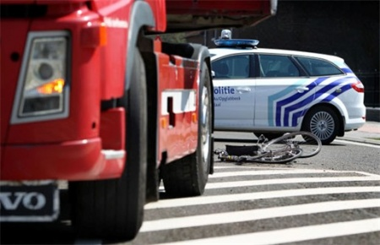
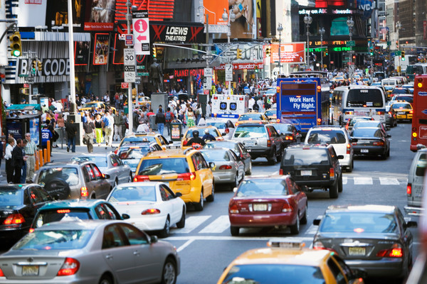
Eğilimler
İş güvenliği daha önemli hale gelmiştir.
İş güvenliği kanunları daha sıkılaşmıştır.
Araç ve mal sorumlulukları artmıştır.
Şirket karlılığı ve imajı kazalardan etkilenmektedir.
Makinanın ve aracın verimli ve ideal olarak kullanımı
Her şey makinanın çalışma zamanını arttırmak için!
Makinaya Sahip Olma maliyeti işletmeler için hayati önem taşımaktadır.
Tamir ve bakım maliyetleri
Operasyon giderleri
Artan trafik yoğunluğu
Tüm segmentlerde kör noktaların azaltılma çabaları
Kamyon Otobüs
İş ve Maden makinaları
Forklift ve Reachtrucklar
Tarım makinaları
Liman makinaları
Trenler ve demiryolu bakım makinaları

Slide 3
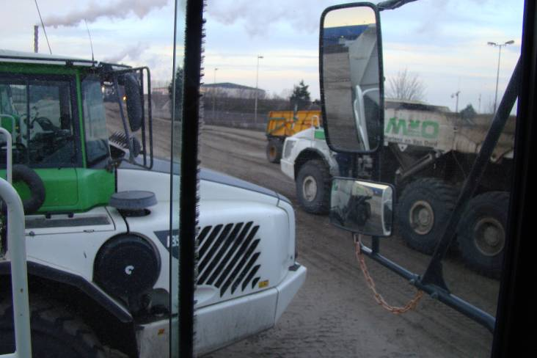
Sonuç
Daha fazla ayna, daha fazla görüntü sistemleri
Ana Sorun
Gereğinden fazla bilgi
Dikkati dağıtan birçok unsur

Slide 4
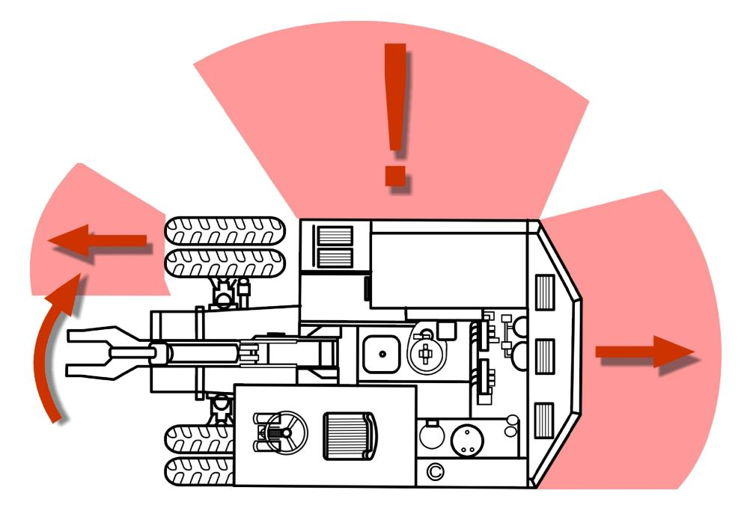
Kör Noktalar
Notes:
And as you can see in this picture there are quite a few areas around machinery in which it is not safe. Therefore, having a good and active safety system is now days a must.

Slide 5
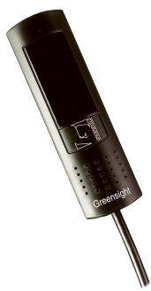
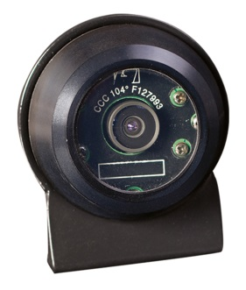
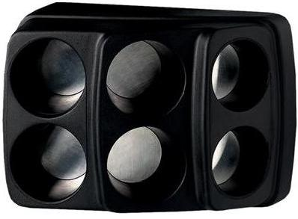
Greensight Güvenlik Destek Sistemi
Akustik ultrasonik nesne tesbit sistemini
görüntülü bilgi ile birleştiren
modüler sistem
Sensör
Kabin içi gösterge
Monitör
Kamera

Slide 6
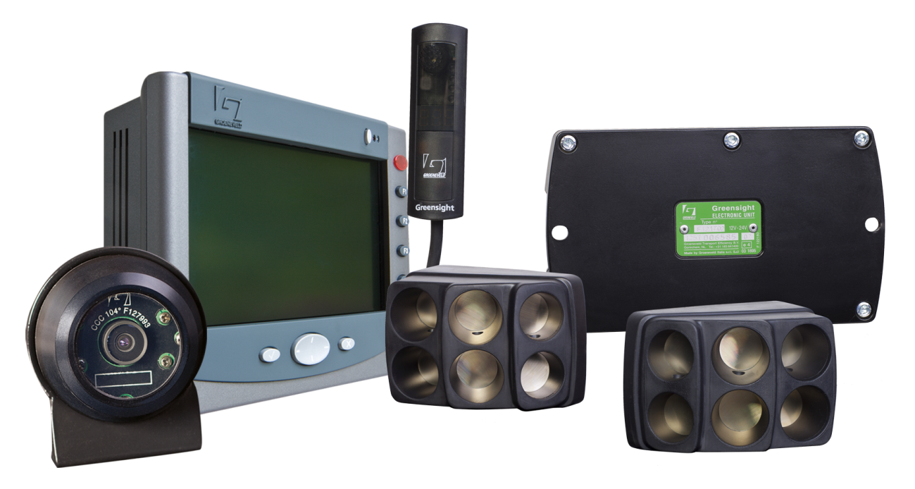
Neden Greensight?
Aktif
Kesin
Dünya’da ISO/Din standartlarını geçen tek sistem
Kompakt
Esnek etkinleştirme
Güvenilir

Slide 7
Greensight Özellikleri
Arkadaki alanın 97% si tespit edilir
Bi statik ölçümleme
Esnek bölge tespit ayatları
Askeri koşullara göre sağlam tasarım
ISO ve DIN standartlarına göre
Aşağıdaki standartları karşılar
CE
Otomotiv 2006/28EC and ECE
İş Makinaları ISO 13766:1999 of 2006
Endüstriyel Kamyonlar EN 12895:2000
Tren 2004/108EC EN 50121-3-2
IP (Ingress Protection) IPX7
ADR VR21895
Titreşim resiztansı 20-500Hz (5G’de 3 farklı yönde 9 saat boyunca test edilmiştir)
III
II
A
I
B

Slide 8
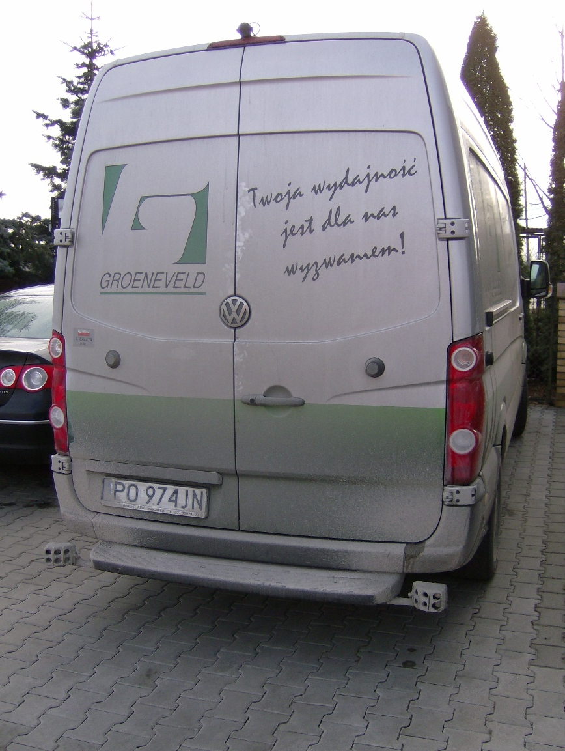
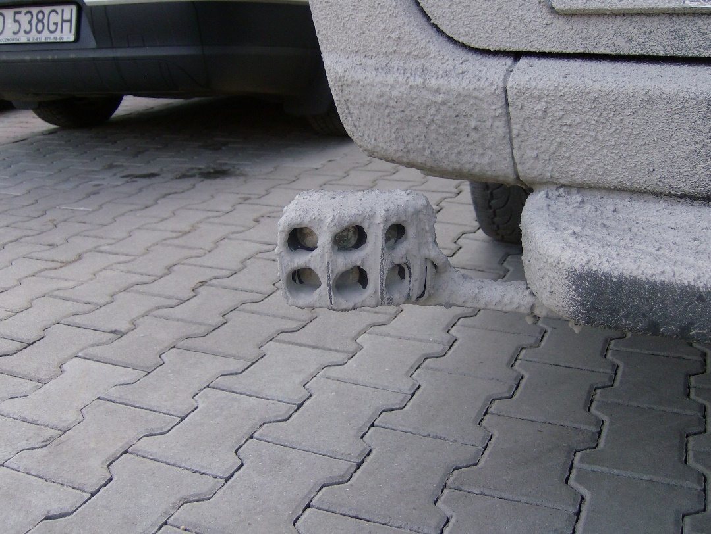
Hava koşullarından etkilenmez

Slide 9
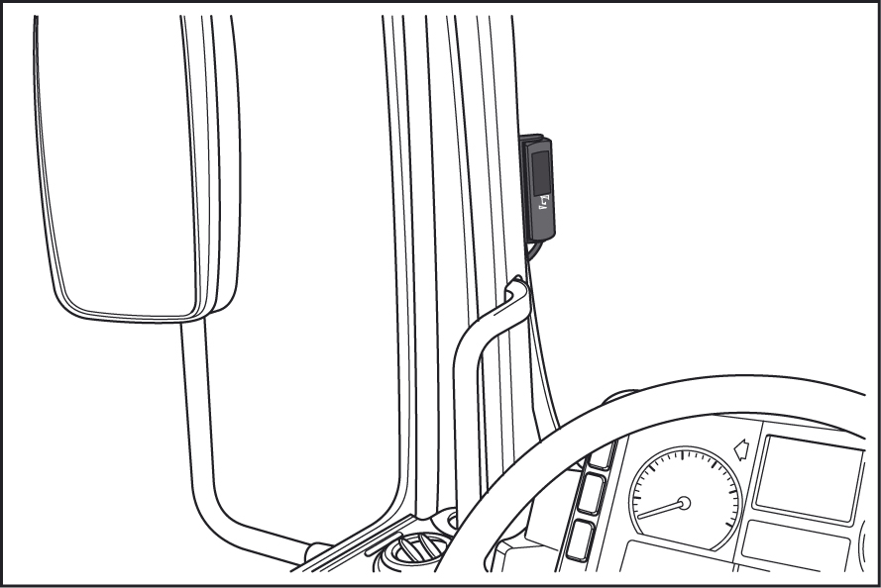
Greensight Kabin içi gösterge montajı
Kabin içi ikaz göstergesi aynanın görüş bölgesinde bir yere monte edilir.

Slide 10
Greensight Sistem Konfigürasyonları
Kabin içi Gösterge
0-0,7 m kırmızı sürekli yanar
0,7-1,7 m kırmızı yanıp söner
1,7-3,0 m sarı yanıp söner
> 3 m yeşil sürekli yanar
Ses sinyali
Dış ikaz lambalı Gösterge
Geri görüş kamera ve Monitör

Slide 11
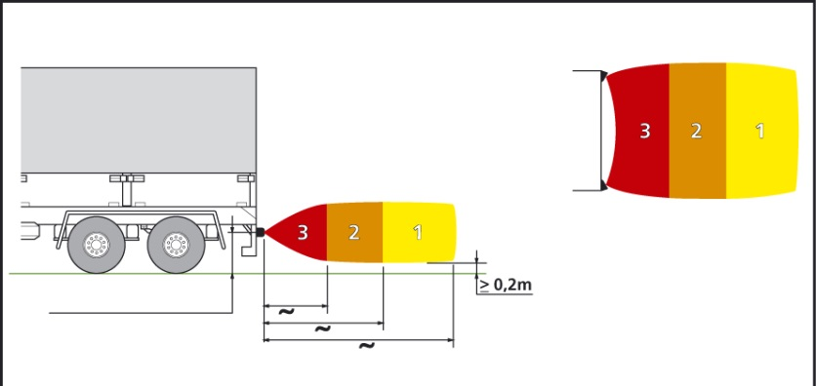
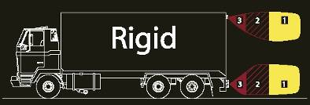
Greensight Sistem Konfigürasyonları
Tepe ve alt sensörlü
Loader ve forklift – 2 sensörlü
Loader – 4 sensörlü

Slide 12
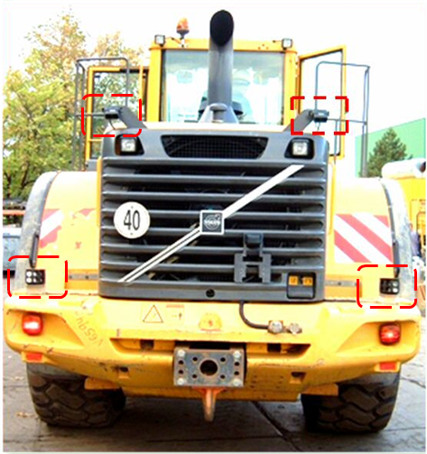
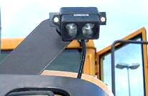
Greensight İş Makinası uygulaması – 4 sensörlü

Slide 13
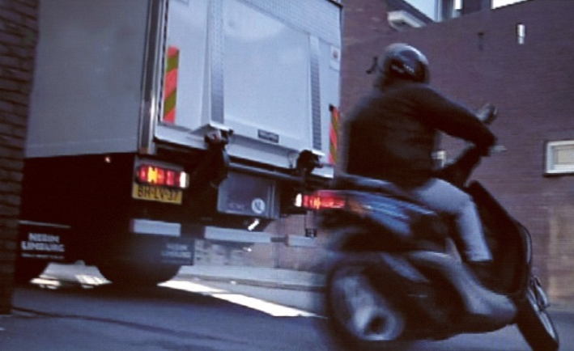
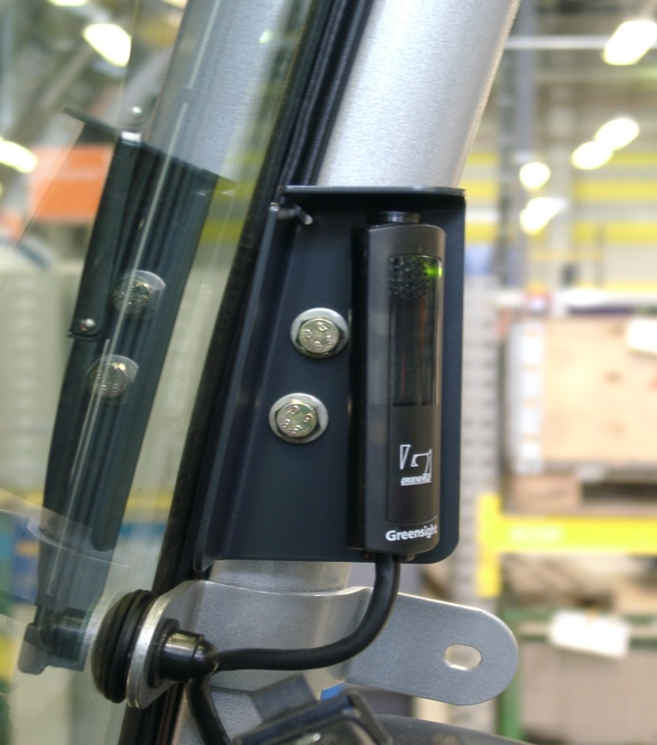
Greensight müşteriye sağlayacağı faydalar
Güvenilir Sistem
Kör nokta kalmaz
Bi-static ölçümleme sayesinde kesin çözüm
Şöför için daha fazla rahatlık
Her zaman arkadaki ek gözlere güvenebileceğini bilir
Hayalet sinyal vermez (Bi-static)
Aracın arkasına gidip durumu görmek gerekmez
Her türlü hava şartlarında çalışır
Net bölge ayarından dolayı
Su geçirmez
Dünyanın en zor koşullarında kendini
ispat etmiş sistem

Slide 14
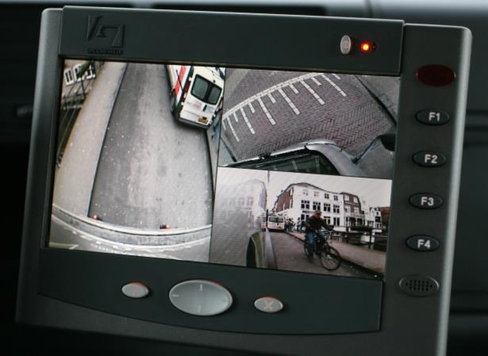
Kamera ve Monitör
Esnek aktivasyon
Çoklu ekran seçenekleri
Görsel ve Sesli ikaz
Otomatik parlaklık ayarı
Aynı anda 4 kamera bağlanabiliyor

Slide 15
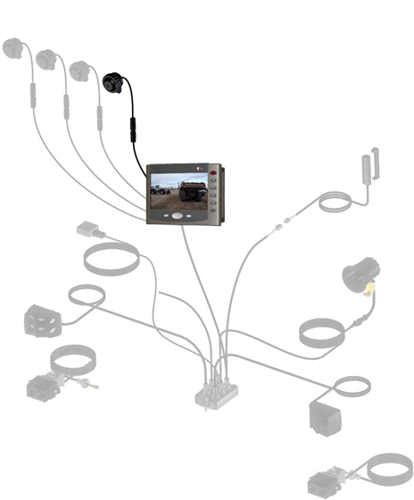
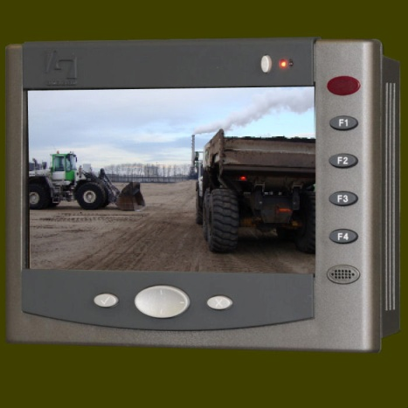
Kamera ve Monitör
Sadece
Kamera

Slide 16
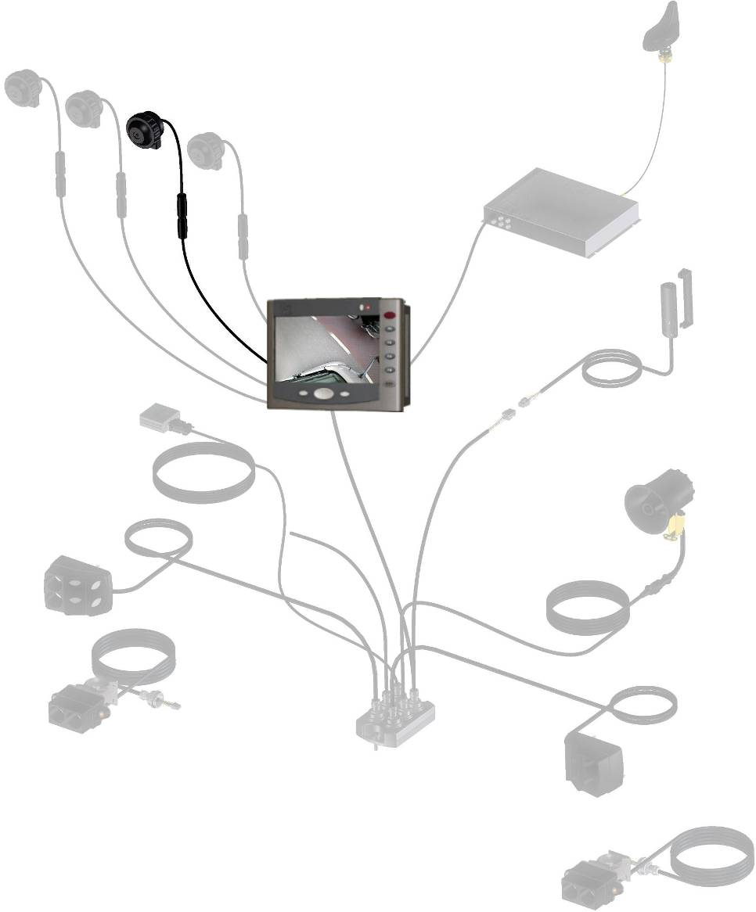
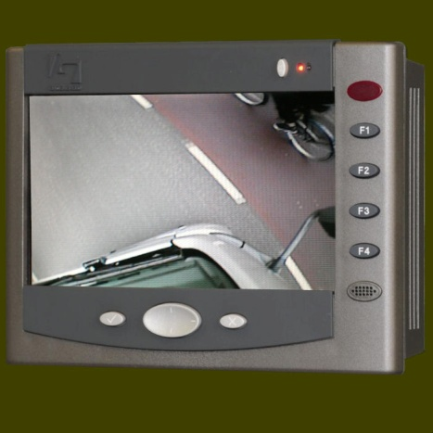
Kamera ve Monitör
Ön Görüş Kamerası
Mirror Directive 116°
ECE regulation 46

Slide 17
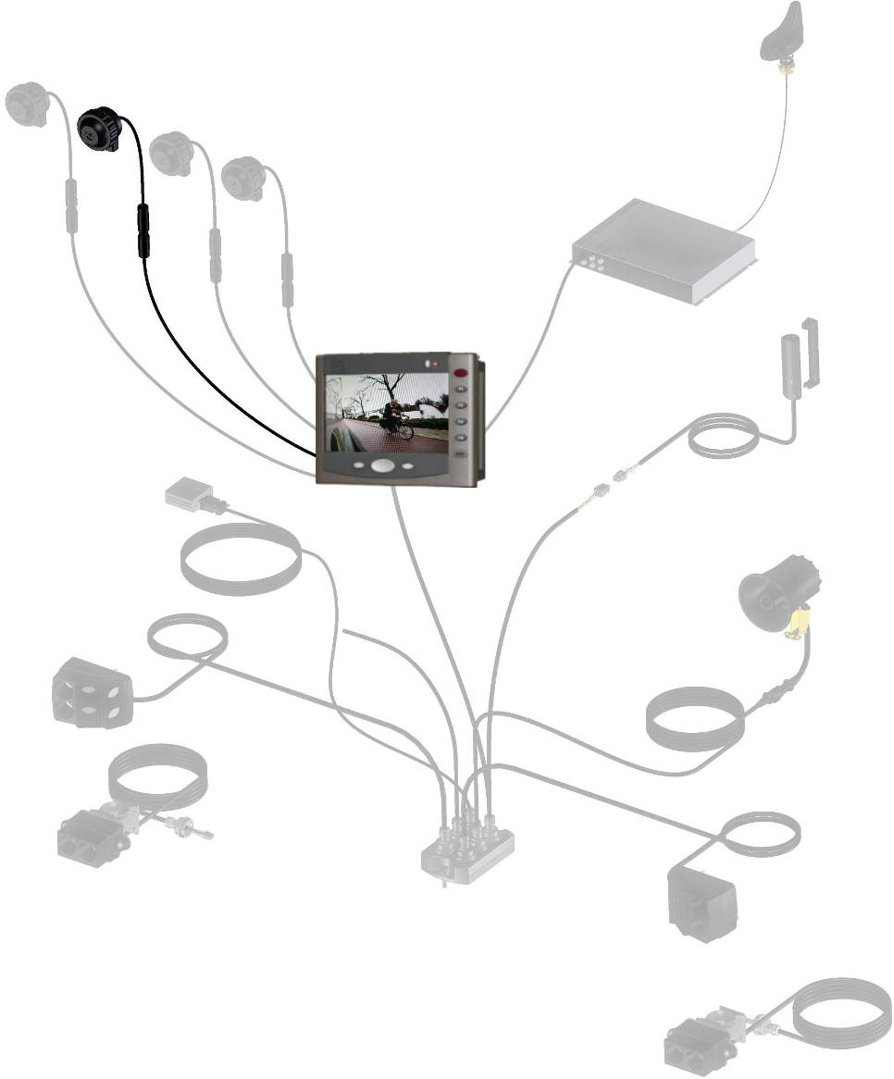
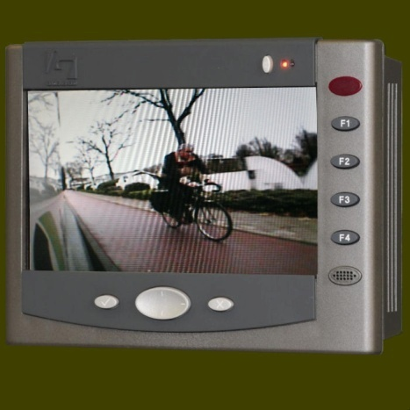
Kamera ve Monitör
Kör Nokta
Kamerası

Slide 18
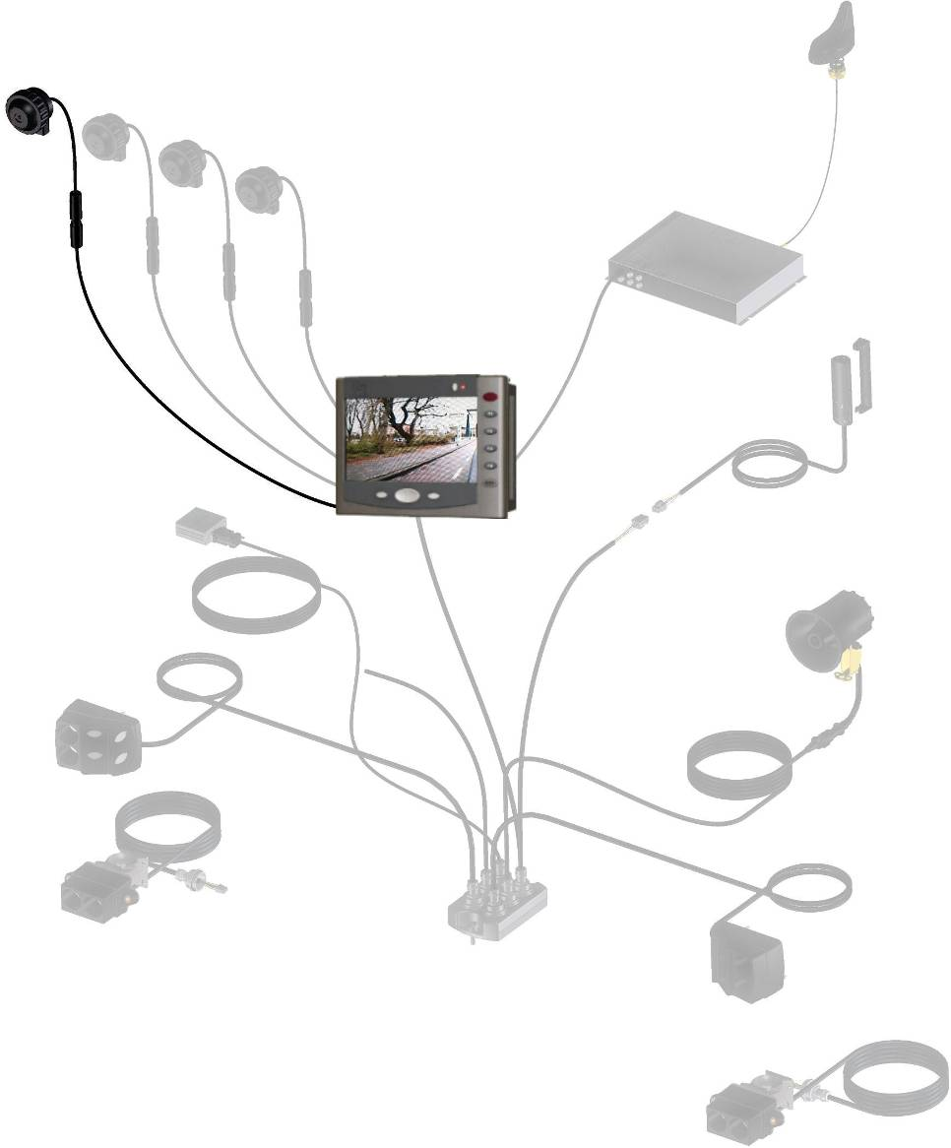
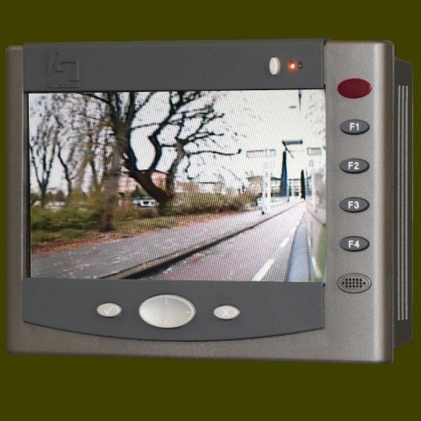
Kamera ve Monitör
Yan kamera

Slide 19
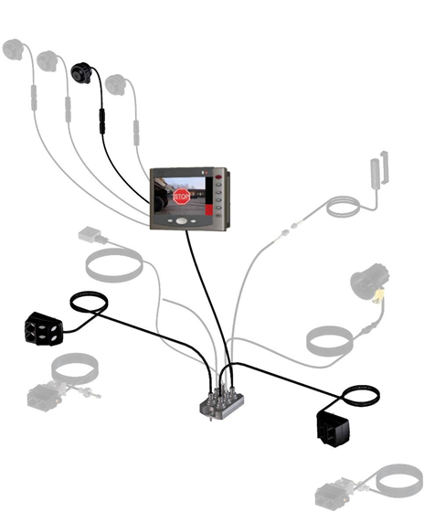
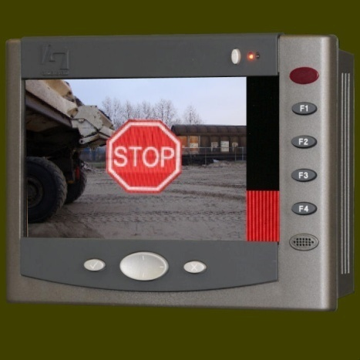
Greensight Sistem – Kamera ile birlikte
Geri görüş Kamera
2 sensörlü Greensight

Slide 20
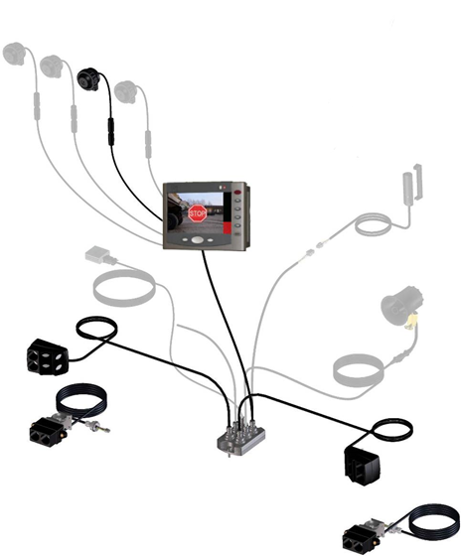
Greensight Sistem – Kamera ile birlikte
Geri görüş Kamera
4 sensörlü Greensight

Slide 21
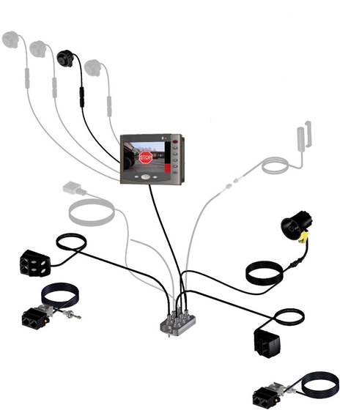
Greensight Sistem – Kamera ile birlikte
Geri görüş Kamera
4 sensörlü Greensight
Akıllı Alarm

Slide 22
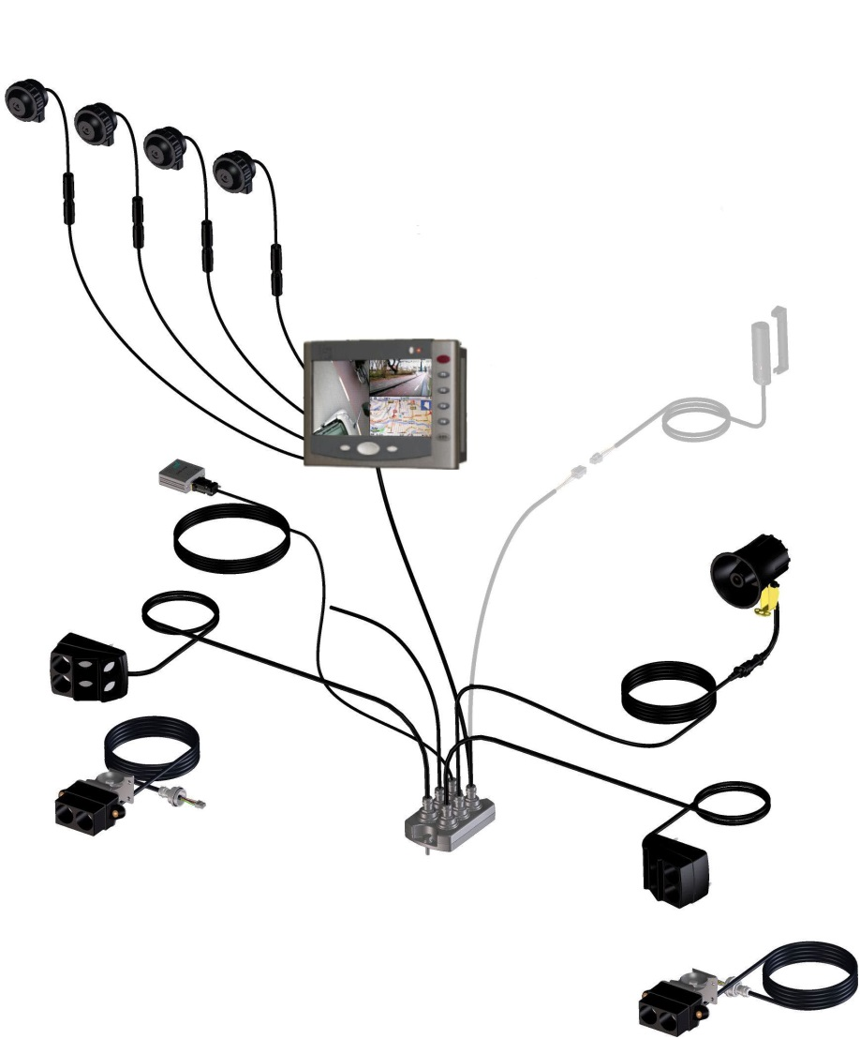
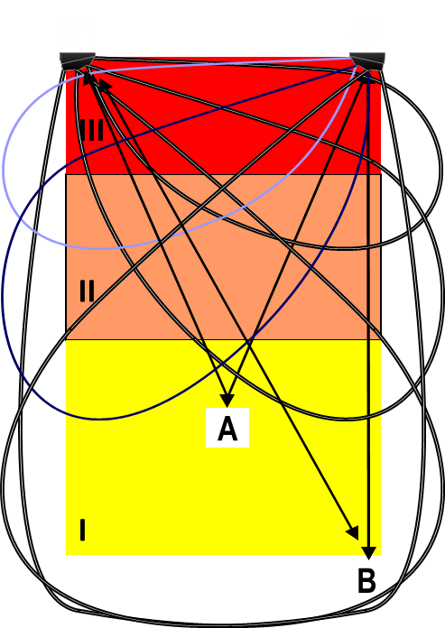
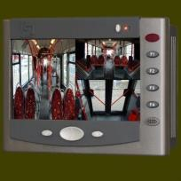
Profesyonel Uygulamalar için profesyonel çözümler
Dünya’nın en iyi akustik ultrasonik engel tesbit sistemini

